Slide 1
DC PROPERTIES TEAM OMEGA
Notes:
asdfsdafsda

Slide 2





OUR TEAM
Faykel Nicandro Hattu
linkedin.com/in/faykel-nicandro-hattu/
github.com/faykelnicandro
Muhammad Rafi Amiruddin
linkedin.com/in/muhammad-rafi-amiruddin/
github.com/Muhrafix/
Tamara Coglitore
linkedin.com/in/tamara-coglitore/
github.com/tamaracoglitore/

Slide 3
TABLE OF CONTENTS
BUSINESS PROBLEM
1
PROPERTY SEGMENTATION
4
DATA UNDERSTANDING & PREPROCESSING
5
PRICE PREDICTION
3
2
CONCLUSION & RECOMMENDATION

Slide 4
INTRODUCTION
Tempat tinggal merupakan salah satu kebutuhan utama untuk manusia. Harga properti berbanding lurus dengan prospek area yang memiliki aksesibilitas tinggi, terutama di kota-kota besar.

Slide 5
1
BUSINESS PROBLEM

Slide 6

BACKGROUND
Washington DC merupakan Ibu Kota sekaligus kota pemerintahan di Amerika.
Biaya hidup dan harga tempat tinggal cukup tinggi (rata-rata USD 647.000/tempat tinggal).
Harga properti turut diatur oleh pemerintah agar tidak mengganggu stabilitas ekonomi negara.

Slide 7
CONDITION
Banyak sekali perusahaan Real Estate yang berlomba untuk memenangkan pasar properti di Washington, salah satunya adalah OMEGA CORP. Dengan persaingan yang cukup tinggi, perusahaan harus mampu bersaing dengan harga yang sesuai dengan aturan pemerintah dan dengan pelayanan yang efektif.
Namun ada beberapa masalah yang dimiliki oleh perusahaan yaitu:
Subjektivitas surveyor yang dapat menyebabkan Underpriced dan Overpriced
Survey memakan waktu yang lama dan biaya yang tinggi
Proses marketing yang kurang efisien jika tidak ada segmentasi properti
Permasalahan tersebut dapat ditangani dengan lebih efisien menggunakan Machine Learning.

Slide 8
MENGAPA MACHINE LEARNING?
Tanpa Machine Learning:
Subjektivitas surveyor dapat menyebabkan Overpriced dan Underpriced yang bisa menimbulkan kerugian kedua belah pihak
Ada biaya untuk melakukan survey, yang juga memakan waktu cukup lama
Proses marketing tidak tepat sasaran, menyebabkan proses marketing yang lama dan adanya potensi kehilangan customer
Dengan Machine Learning:
Menghilangkan subjektivitas dalam penentuan harga sehingga mampu meminimalisir adanya Overpriced dan Underpriced, dengan regulasi pemerintah sebagai acuan
Mampu memangkas biaya survey dan waktu survey
Proses marketing lebih tersegmentasi yang menyebabkan meningkatnya efektivitas perusahaan

Slide 9
PROBLEM TREATMENT
PRICE PREDICTION
Membuat Model Machine Learning Regresi untuk price prediction yang memiliki Mean Absolut Error (MAE) serendah-rendahnya tanpa mengabaikan R-Squared atau Goodness of Fit.
Mean Absolut Error merupakan rata-rata error yang didapatkan. Semakin rendah nilai MAE menunjukkan semakin rendah error pada model.
R-Squared atau Goodness of Fit adalah nilai kesesuaian dari hasil prediksi dengan nilai aslinya. Hal ini menunjukkan akurasi model terhadap nilai sesungguhnya.
PROPERTY SEGMENTATION
Membuat Model Machine Learning Clustering untuk segmentasi properti dengan menggunakan jumlah cluster sesuai dengan Silhouette Score tertinggi pada cluster di setiap model.

Slide 10
2
DATA UNDERSTANDING & PREPROCESSING

Slide 11
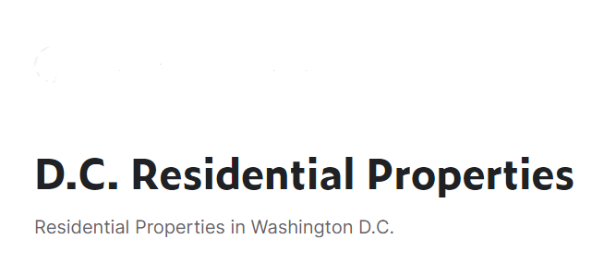

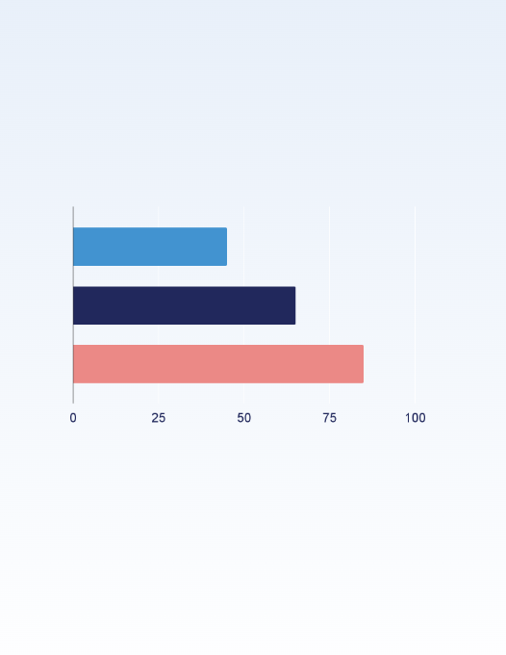

DATA SOURCE
Data yang digunakan diunduh dari kaggle. Data tersebut merupakan gabungan 3 data yang masing-masing mengandung informasi fitur residential, fitur condominium dan lokasi properti.

Slide 12
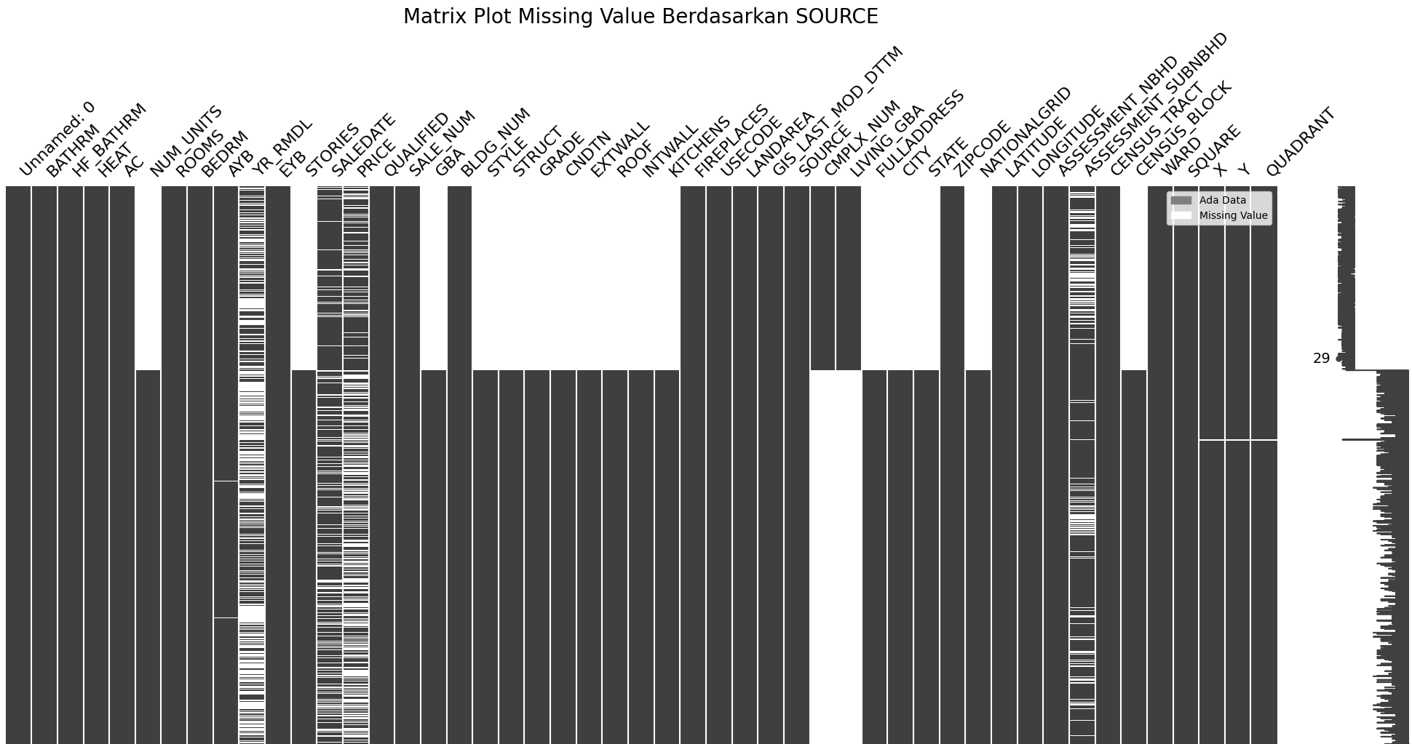
DATA CHECKING
Condominium
16 kolom kosong
Residential
2 kolom kosong
Total Row = 158957, Total Column = 47

Slide 13
DATA CHECKING
SORT BY SOURCE
JUMLAH DATA
Dari perbedaan fitur berdasarkan missingness tersebut, dapat disimpulkan bahwa kedua tipe properti memiliki fitur yang berbeda
Kedua tipe properti dinilai lebih baik memiliki model yang berbeda agar hasil prediksi lebih akurat
Tipe Residential dipilih untuk digunakan dalam penelitian
Residential (67,12%)
Condominium (32,88%)
Notes:
Adsfsadffsdsdafasd
sadfsdafsadfsad

Slide 14
DATA CHECKING
QUALIFIED
Value pada kolom ini merupakan hasil penilaian pemerintah terhadap harga properti
Dengan spesifikasi rumah yang hampir identik pada data Qualified dan Unqualified, perbedaan harga cukup jauh
Data yang akan digunakan pada analisa hanya data yang Qualified berdasarkan pemerintah
Unqualified (51,97%)
Qualified (48,03%)

Slide 15
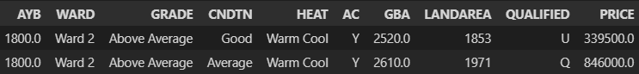
Unqualified
Qualified
Dengan fitur yang hamper identik, perbedaan harga mencapai US$506500

Slide 16
DATA DESCRIPTION
NUMERICAL
BATHRM : Number of Bathroom
HF_BATHRM : Number of Half Bathroom
NUM_UNITS : Number of Unit
ROOMS : Number of Room
BEDRM : Number of Bedroom
AYB : Year the property was build
EYB : Most recent year the property have minor renovation
GBA : Gross Building Area (square feet)
SALEYEAR : Most recent year the property sold
BLDG_NUM : Number of Building
KITCHENS : Number of Kitchen
FIREPLACES : Number of Fireplace
LANDAREA : Land surface area (square feet)
USECODE : Numeric code based on property function
ZIPCODE : Numeric code based on location
LATITUDE : Latitude
LONGITUDE : Longitude
SALEMONTH : Most recent month the property sold

Slide 17
DATA DESCRIPTION
CATEGORICAL
HEAT : Type of Heater
AC : AC Availability
STYLE : House Style/Stories
STRUCT : House Structure
EXTWALL : Exterior Wall Structure and Material
ROOF : Roof Material and Structure
INTWALL : Interior Wall Structure and Material
WARD : Location Segmentation in District
QUADRANT : City Quadrant (Northwest, Southwest, Northeast, Southeast)
ORDINAL CATEGORIC
GRADE : Property Grade
CNDTN : Property Condition
YR_RMDL : Most recent range year the property have a Structural Renovation
TARGET PREDICTION
PRICE : Property value in USD

Slide 18
DATA CLEANING
REMOVING UNUSED AND IRRELEVANT FEATURES
HANDLING DATA TYPE
SALEDATE, USECODE, ZIPCODE
GENERATE NEW FEATURES
SALEMONTH : Bulan dari kolom SALEDATE
SALEYEAR : Tahun dari kolom SALEDATE
REMOVING TYPO
YR_RMDL
REMOVING COLUMNS WITH MISSING VALUE
ASSESSMENT_SUBNBHD
REMOVING ROWS WITH MISSING VALUE < 1%
PRICE, BATHRM, NUM_UNITS, ROOMS, BEDRM, AYB, KITCHENS, FULLADDRESS, NATIONAL GRID, CENSUS_BLOCK, QUADRANT
FILLING DATA ANOMALY WITH MODE
AC, HEAT, EXTWALL, INTWALL, STRUCT, STYLE
REMOVING ROWS WITH DATA ANOMALY
AYB > SALEYEAR
AYB > EYB
YR_RMDL > 2018
REMOVING ROWS WITH IRRATIONAL VALUE
PRICE

Slide 19

DATA PREPROCESSING
BINNING COLUMN WITH MISSING VALUE
YR_RMDL
ONE HOT ENCODING
AC, QUADRANT
ORDINAL ENCODING
YR_RMDL, GRADE, CNDTN
BINARY ENCODING
ZIPCODE, WARD, USECODE, HEAT, STYLE,
STURCT, EXTWALL, ROOF, INTWALL
SIMPLE IMPUTER WITH MODE
AC, HEAT, EXTWALL, INTWALL
SPLITTING DATA
Target = PRICE
Data train 80%, data test 20%

Slide 20
3
PRICE PREDICTION

Slide 21
1. DATA ANALYSIS

Slide 22
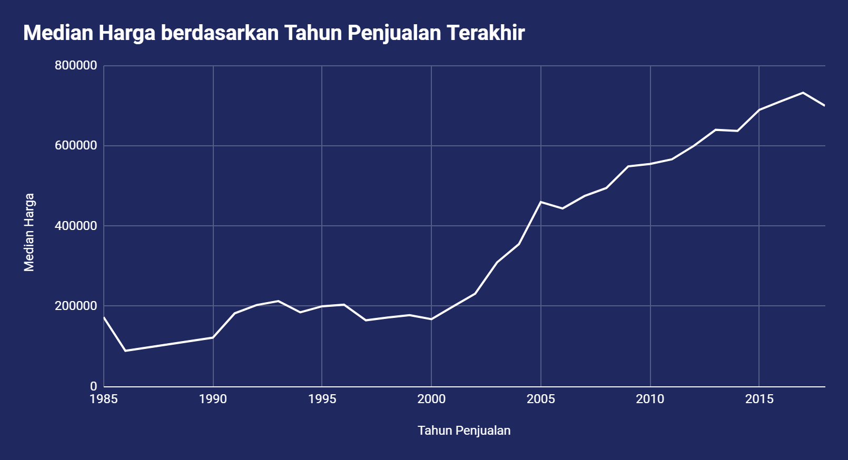
PRICE ANALYSIS
TREN HARGA PROPERTI

Slide 23
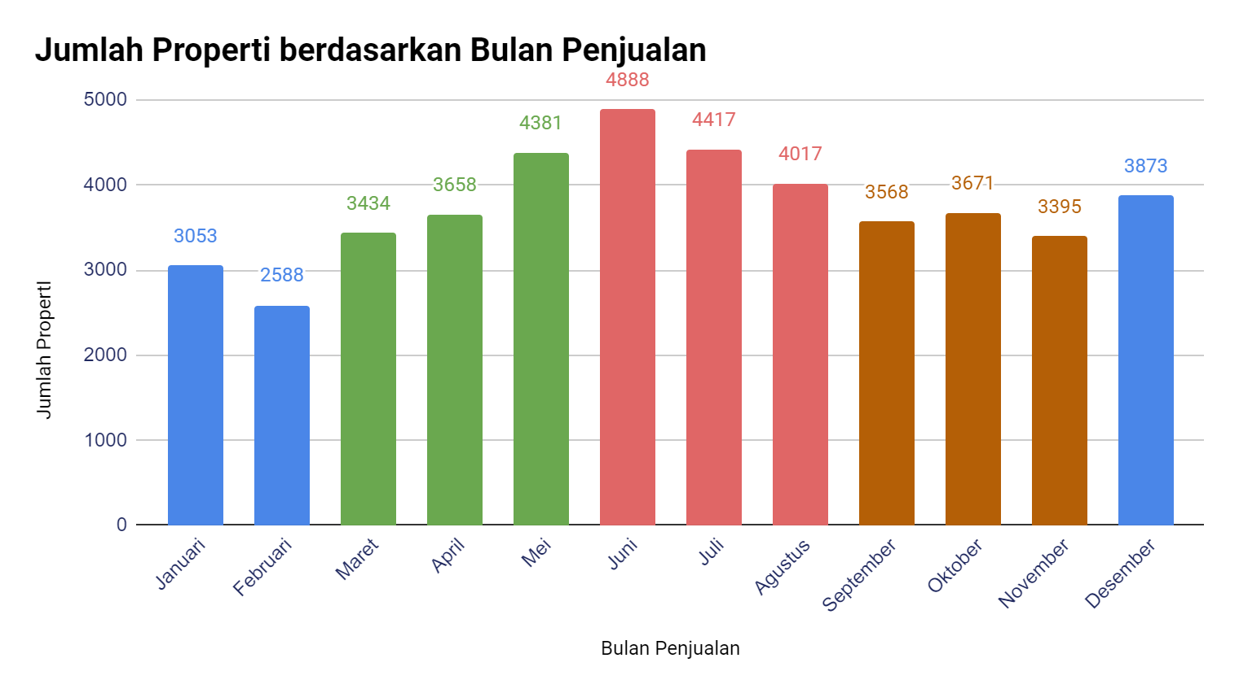
PRICE ANALYSIS
Winter
Spring
Summer
Fall

Slide 24
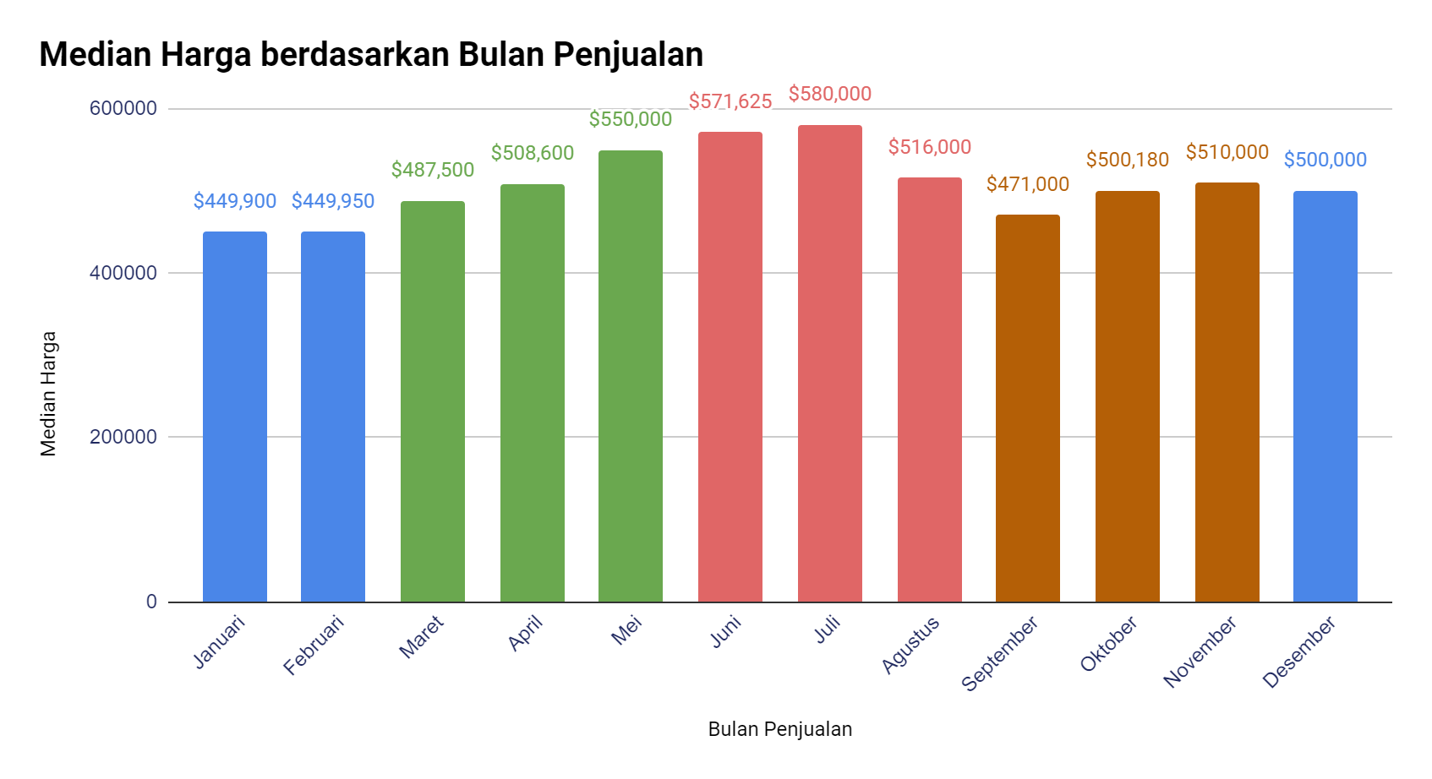
PRICE ANALYSIS
Winter
Spring
Summer
Fall

Slide 25
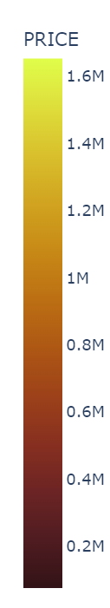
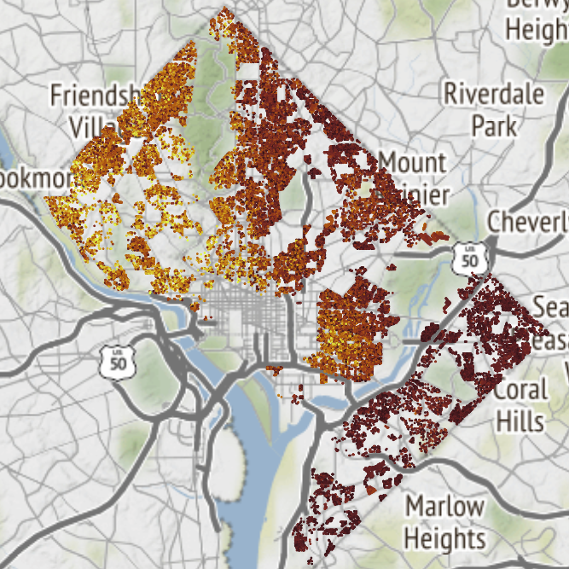
PRICE ANALYSIS
LOKASI

Slide 26
2. REGRESSION MODELING

Slide 27
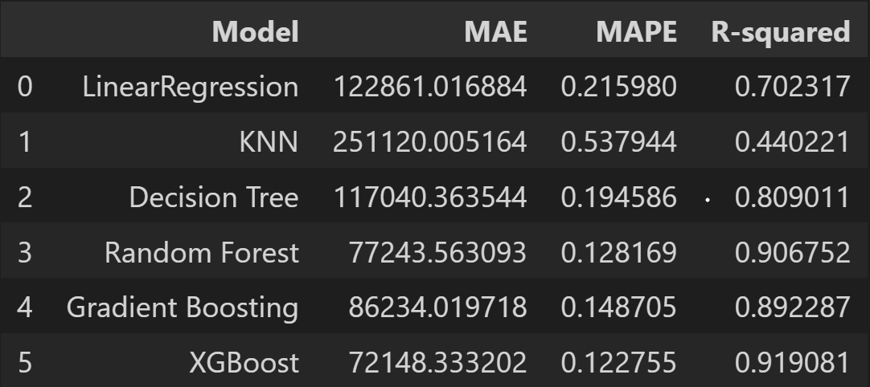
BASE MODEL
Pengujian untuk Benchmark Model dilakukan dengan menggunakan Cross Validation untuk melihat seberapa baik generalisasi pada model.
Dengan menggunakan data train, model Random Forest dan XGBoost memiliki nilai MAE yang paling rendah dan nilai R-Square yang sama-sama baik.
Kedua model ini akan dilanjutkan ke pengujian menggunakan data test.

Slide 28
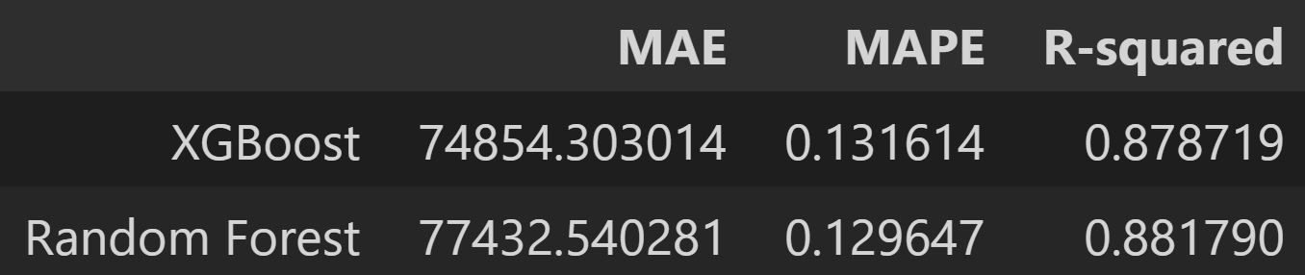
BASE MODEL
Dengan menggunakan data test, model Random Forest dan XGBoost memiliki nilai MAE dan R-Squared yang cukup baik.
Kedua model ini akan dilanjutkan ke pengujian Hyperparameter Tuning untuk melihat parameter terbaik masing-masing model.

Slide 29
HYPERPARAMETER TUNING
Hyperparameter Tuning dilakukan dengan menggunakan metode GridSearchCV agar mendapatkan hasil terbaik dengan mengeksplor semua parameter yang diuji.
Parameter yang digunakan untuk tahap ini antara lain:
Random Forest
XGBoost
Parameter | Value | Best Value
n_estimator | 200, 250, 280, 300 | 300
max_depth | 13, 15, 17 | 17
min_sample_split | 2, 3, 5 | 2
min_sample_leaf | 2, 3, 5 | 2
Parameter | Value | Best Value
n_estimator | 100, 200, 250, 300 | 300
max_depth | 2, 6, 9 | 9
learning_rate | 0.01, 0.1, 0.3, 0.5 | 0.1

Slide 30
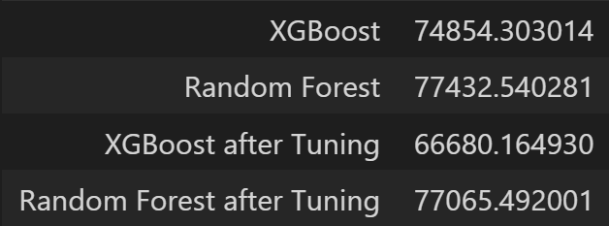
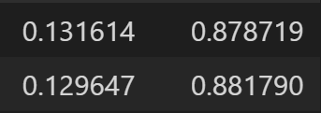
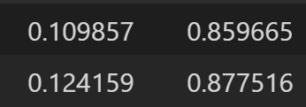
HYPERPARAMETER TUNING
Setelah dilakukan Hyperparameter Tuning, didapatkan model XGBoost after Tuning yang memiliki nilai MAE paling baik dengan R-Squared yang cukup baik.
Analisa selanjutnya akan menggunakan model XGBoost setelah Tuning.

Slide 31
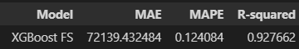
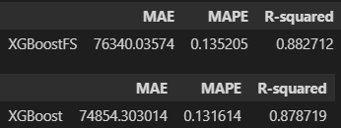
FEATURE SELECTION
Data TRAIN dengan Feature Selection
Data TEST dengan Feature Selection
Data TEST tanpa Feature Selection
Dengan menggunakan Feature Selection K-Best Univariate dan melakukan beberapa percobaan, didapatkan K terbaik adalah 40 fitur. Nilai untuk data train lebih baik, namun pada data test kurang baik sehingga untuk analisa selanjutnya akan menggunakan data tanpa Feature Selection K-Best.

Slide 32
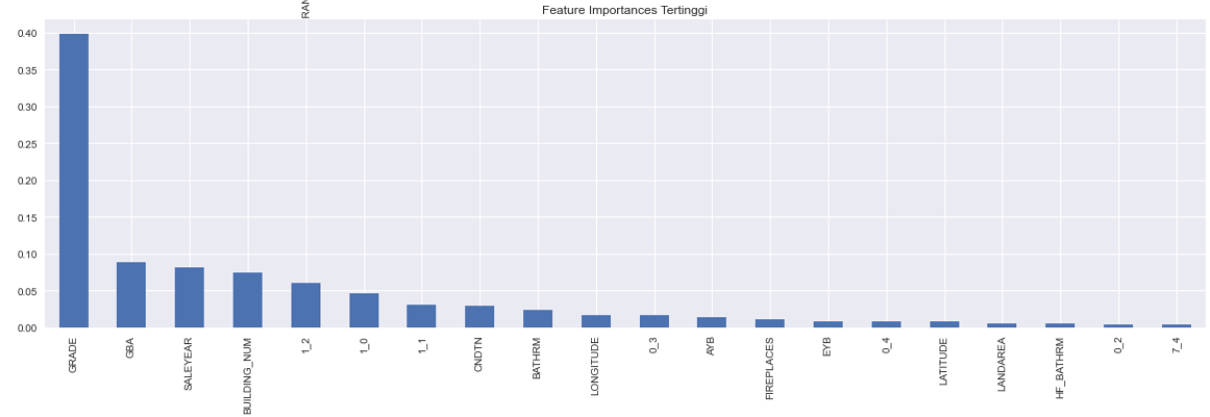
FEATURE IMPORTANCES
Dari Feature Importance Model based, didapatkan feature dengan pengaruh tertinggi ada di kolom GRADE yang diikuti oleh GBA dan SALEYEAR.

Slide 33
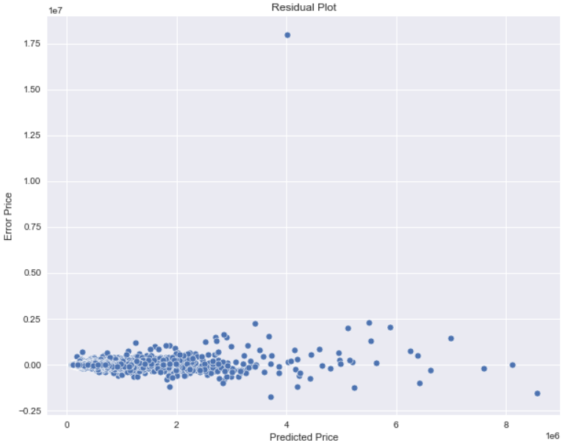
MODEL LIMITATION
Pada harga prediksi dibawah USD 3,25 juta simpangan error masih dianggap baik (mendekati 0)
Ditemukan kecenderungan peningkatan range error pada data dengan harga prediksi di atas USD 3,25 juta
Terdapat 1 properti dengan harga outlier yang memiliki error hingga USD 17,5 juta

Slide 34
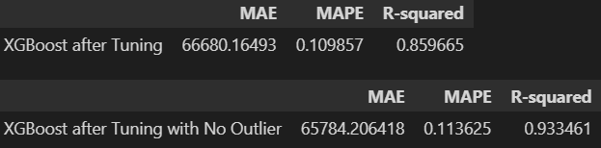
MODEL LIMITATION
Didapatkan hasil data tanpa outlier lebih baik dengan hasil:
R-Squared yang meningkat signifikan
MAE berkurang USD 900
Model tanpa outlier akan digunakan untuk model fitting
Dengan adanya kecenderungan peningkatan range error pada prediksi harga diatas USD 3.25 juta, akan dilakukan analisa lebih lanjut
Before Outlier Removal
After Outlier Removal

Slide 35
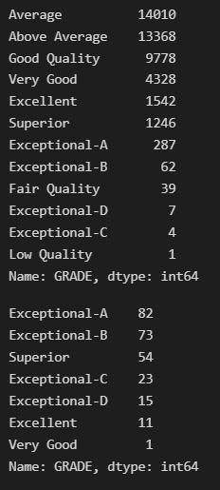
MODEL LIMITATION
Terdapat kecenderungan kelas 'Exceptional-B' sampai 'Exceptional-D' pada harga di atas USD 3,25 juta yang menunjukkan error yang cukup signifikan terjadi pada kelompok tersebut.
Harga properti kelas 'Exceptional-B' sampai 'Exceptional-D' belum bisa diprediksi secara optimal menggunakan model ini.
Harga di bawah USD 3,25 juta
Harga di atas USD 3,25 juta

Slide 36
4
PROPERTY SEGMENTATION

Slide 37
1. CLUSTER MODELING

Slide 38

DATA PREPARATION
Fitur yang akan digunakan untuk Clustering adalah GBA, SALEYEAR, GRADE dan PRICE.
Kolom GBA, SALEYEAR dan GRADE didapatkan dari hasil pengujian Feature Importances.
Kolom PRICE digunakan karena perusahaan ingin berpatokan terhadap harga/kemampuan financial customer dalam melakukan segmentasi properti.

Slide 39

DATA PREPARATION
REMOVING OUTLIER
PRICE, GBA
ORDINAL ENCODING
GRADE
SCALLING WITH MINMAX SCALLER
GBA, SALEYEAR, GRADE
DATA SAMPLING
20000 SAMPLE USED

Slide 40
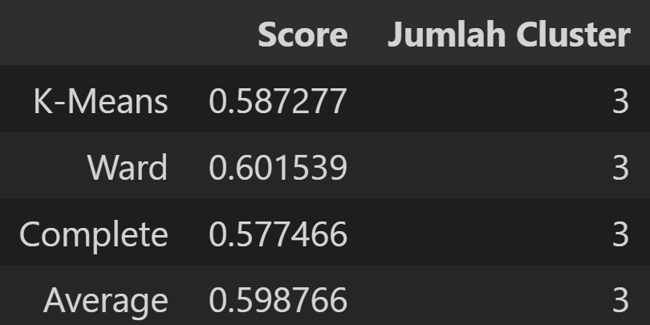
MODELING
Setelah melalui percobaan dengan masing-masing model, jumlah cluster terbaik didapatkan dari Model Agglomerative Ward dengan Silhouette Score sebesar 0.601 pada jumlah cluster 3.

Slide 41
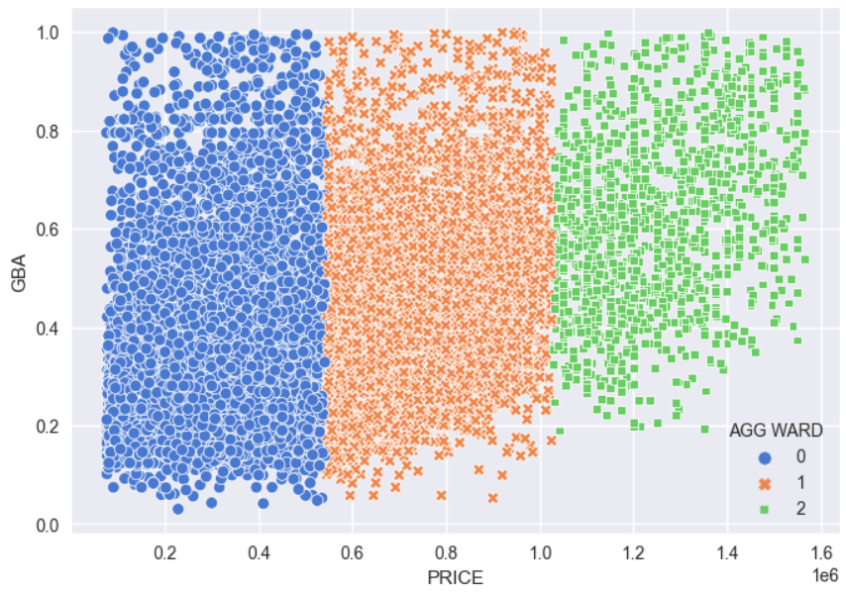
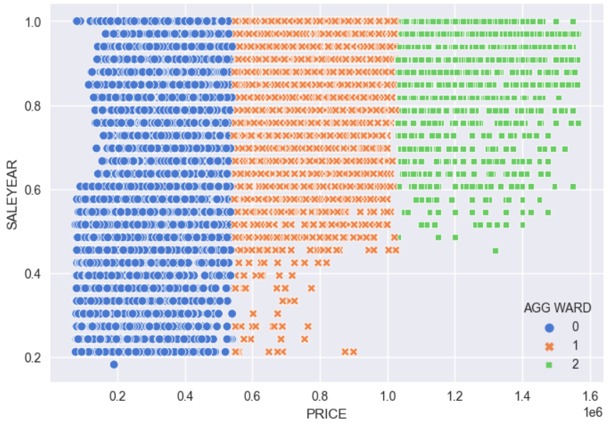
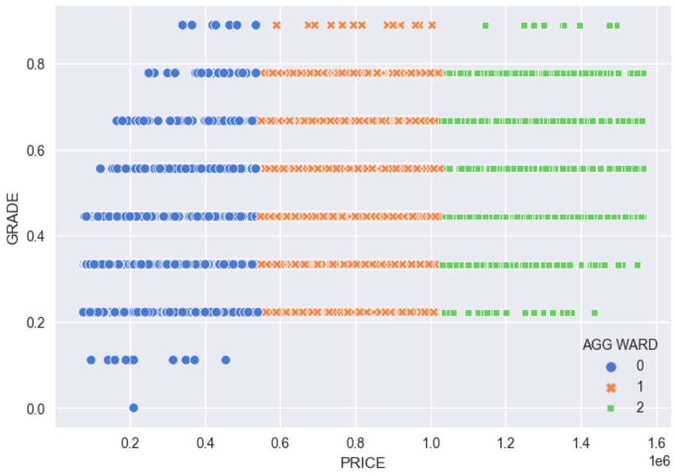
MODELING
Dari Scatterplot diatas, didapatkan bahwa PRICE dapat membagi GBA, SALEYEAR dan GRADE dengan sangat baik, yang ditunjukkan dengan garis perbatasan yang cukup tegas dari masing-masing cluster.

Slide 42
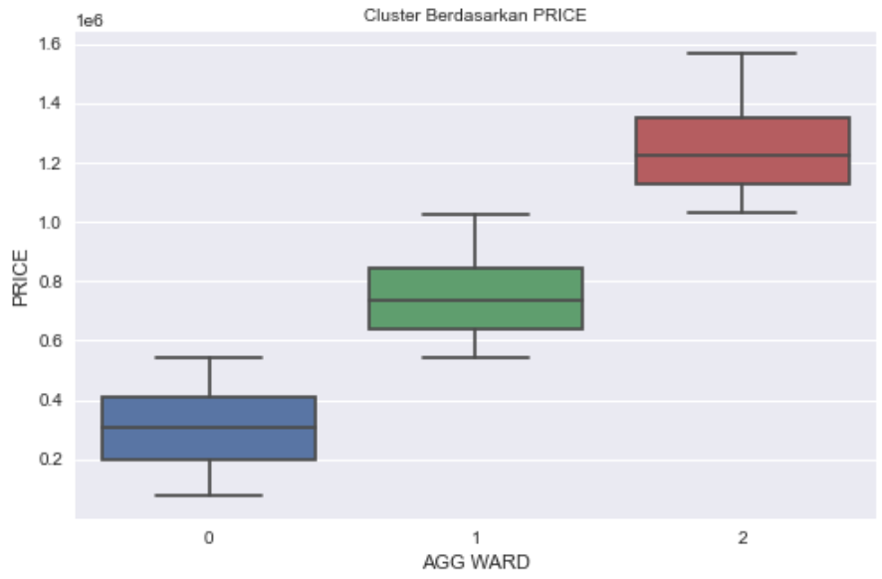
MODELING
Boxplot menunjukkan bahwa setiap cluster memiliki range harga yang berbeda. Sehingga distribusi harga akan digunakan sebagai acuan penentuan cluster dengan penjelasan sebagai berikut
Cluster 0 = Lower
memiliki range harga terendah
Cluster 1 = Middle
memiliki range harga tengah
Cluster 2 = Upper
memiliki range harga tertinggi

Slide 43
2. DATA ANALYSIS

Slide 44
CLUSTER ANALYSIS
SEGMENTASI PROPERTI
KARAKTERISTIK
CLUSTER
Location
Condition
Building Area
Renovation
Year Remodeling
Features
Fireplaces, Half-Bathroom
Lower (56,22%)
Middle (36,50%)
Upper (8,28%)

Slide 45
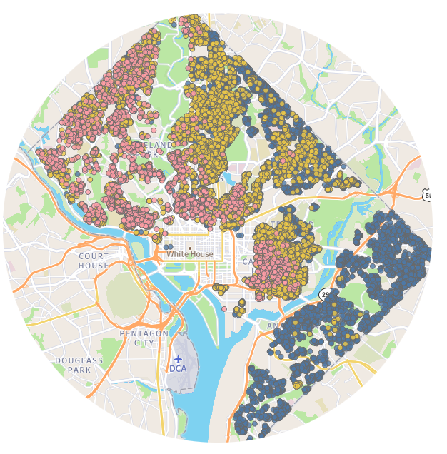
CLUSTER ANALYSIS
LOKASI
KONDISI
52%
40%
8%
Lower
23%
60%
17%
Middle
13%
66%
21%
Upper
Average
Lower
Good
Middle
Very Good
Upper

Slide 46
CLUSTER ANALYSIS
BUILDING
AREA
YEAR
REMODELING
52%
10%
38%
Lower
Lower
1100 – 1650 sqft
27%
11%
62%
Middle
Middle
1440 – 1950 sqft
23%
13%
64%
Upper
Upper
1800 – 2550 sqft
No Remodeling
1971 – 2000
> 2000

Slide 47
CLUSTER ANALYSIS
FIREPLACES
HALF-BATHROOM
Distribution
Distribution
Lower
Lower
0
1
2
3
0
1
2
3
Middle
Middle
0
1
2
3
0
1
2
3
Upper
Upper
0
1
2
3
0
1
2
3

Slide 48

MODEL LIMITATION
Model sangat sensitif terhadap data outlier, sehingga data dengan outlier akan dihapus.
Model memiliki sifat kompleks, sehingga membutuhkan waktu dan device yang mumpuni untuk menangani jumlah data yang besar.

Slide 49
5
CONCLUSION & RECOMMENDATION

Slide 50
5.1
CONCLUSION

Slide 51
1. PRICE PREDICTION
Model terbaik yang dipilih adalah XGBoost dengan Tuning tanpa Outlier dengan nilai MAE sebesar 65784.21 dan nilai R-Squared sebesar 0.933461.
MEMINIMALISIR ERROR
Sebelum pemodelan
Harga Qualified - Harga Unqualified = USD 846000 - USD 339500 = USD 506500
Setelah pemodelan
MAE = USD 65784.21
Kerugian yang bisa dihindari adalah = USD 440715.79

Slide 52
1. PRICE PREDICTION
2. MEMOTONG BUDGET SURVEY
Harga rata-rata 1x survey = US$500
Waktu rata-rata 1x survey = 3 jam + 1 jam untuk kelengkapaan laporan dan perjalanan
Survey/minggu = 40jam/minggu : 4 jam = 10x survey
Survey/tahun = 10 x 52 minggu = 520 survey
Biaya jasa surveyor per tahun = 520 x 500 = US$260.000
Perusahaan bisa menghemat sebesar US$260.000/surveyor setiap tahun
3. FITUR-FITUR PENTING DAN LIMITASI
Fitur paling berpengaruh:
GRADE : Property Grade
GBA : Gross Building Area (square feet)
SALEYEAR : Most recent year the property sold
Limitasi:
Harga properti kelas Exceptional B hingga Exceptional D belum bisa diprediksi dengan optimal

Slide 53
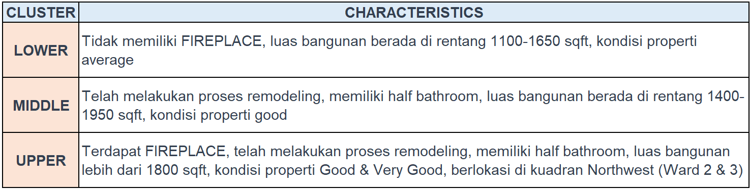
2. PROPERTY SEGMENTATION
Model yang dipilih adalah Agglomerative Ward dengan Silhouette Score 0.601 pada jumlah cluster 3.
HASIL SEGMENTASI

Slide 54
2. PROPERTY SEGMENTATION
2. BUSINESS APPROACH
Menurunkan Lead Time hingga 67%, mengurangi 2 range pilihan dari 3 range pilihan yang ada
Perusahaan bisa meningkatkan efisiensi dari Departemen Marketing dengan memanfaatkan 67% spare time
3. LIMITASI
Sensitif terhadap outlier sehingga outlier harus mengalami penanganan terlebih dahulu
Dengan kompleksnya model, maka perlu device yang lebih mumpuni untuk menghandle data yang besar

Slide 55
5.2
RECOMMENDATION

Slide 56
MODEL RECOMMENDATION
Membuat pemodelan untuk properti Condominium
Memastikan bahwa tidak terjadi kesalahan-kesalahan input data
Menambahkan fitur lain yang mempengaruhi harga properti
Melakukan improvement pada parameter tuning model price prediction dengan tuning yang ada sebagai benchmark
Melakukan pemodelan price prediction ulang setelah dilakukan feature importance
Dengan limitasi pada model yang dimiliki, hal yang bisa dilakukan yaitu:
Price Prediction - Menambah jumlah data, khususnya pada GRADE Exceptional-B hingga Exceptional-D
Clustering - Mencoba menggunakan pemodelan DBScan pada Properti Segmentation

Slide 57
BUSINESS RECOMMENDATION
Menggunakan model machine learning price prediction yang telah dibuat
Memberikan rekomendasi berdasarkan tren bulan yang dapat membantu untuk menyarankan waktu beli terbaik.
Menyediakan informasi segmentasi properti yang disesuaikan dengan target market, berdasarkan karakteristik properti
Menyarankan Department Marketing untuk membuat iklan berdasarkan kelompok rumah
Membuat sebuah aplikasi dengan model yang telah dibuat untuk mempermudah prediksi dan segmentasi

Slide 58
THANK YOU!
OMEGA CORP
Faykel Nicandro Hattu
Muhammad Rafi Amiruddin
Tamara Coglitore

Slide 59
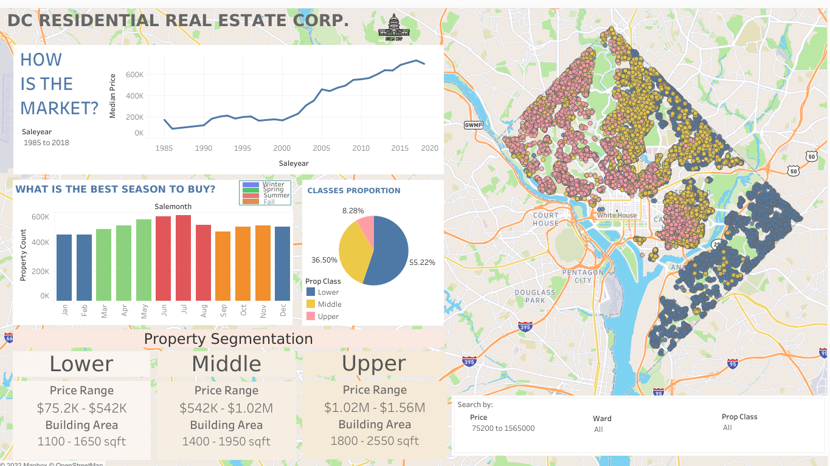
Dashboard Descriptive Analytics
Link to Tableau Dashboard

